Slide 1
第18章 并行数据库
引言
I/O 并行
查询间并行
查询内并行
操作内并行
操作间并行
查询优化
并行系统设计
多核处理器的并行性

Slide 2
引言
并行机正成为相当普通和负担的起的机器
  微处理器, 内存, 磁盘的价格已经大幅下降
  最近的台式机也以多处理器为特色, 而且这个趋势预计将加速
数据库正变得越来越大
  大量事务数据被收集和存储以用于将来的分析.
  多媒体对象(如图像)越来越多地存储于数据库中
大规模并行数据库系统越来越多地用于:
  存储大量数据
  处理耗时的决策支持查询
  为事务处理提供高吞吐量

Slide 3
数据库中的并行性
数据可划分在多个磁盘上, 以进行并行I/O.
各个关系操作(如排序, 连接, 聚合)可以并行执行
  数据可划分且每个处理器可对其上的划分进行独立的操作.
查询用高级语言(SQL, 翻译到关系代数)表达
  使并行化更容易.
不同查询可相互并行地执行.
  并发控制处理冲突.
可见, 数据库很自然地具有并行性.

Slide 4
I/O 并行
通过将关系划分到多个磁盘来减少从磁盘取得关系所需的时间
水平划分 – 关系的元组在多个磁盘间划分, 每个元组只存储在一个磁盘上.

Slide 5
划分技术
令磁盘数 = n, 编号为0..n - 1
轮转(Round-robin)划分
  将关系中的第i 条(0..m)元组送到第(i mod n)号磁盘.
散列划分
  选择一个或多个属性作为划分属性.
  选择值域为0..n -1的散列函数h
  令i 表示将h作用于某元组的划分属性值而得到的结果. 则该元组送往磁盘i.
范围划分
  选择一个属性作为划分属性.
  选择一个划分向量 [v_{o}, v₁, ..., v_{n-2}].
  设一元组的划分属性值为v. 使v_{i} ≤ v ≤ v_{i+1} 的元组分到磁盘i + 1. 使v < v₀ 的元组分到磁盘0. 使 v ≥ v_{n-2} 的元组分到磁盘n-1.
  例如, 设划分向量为[5,11], 则划分属性值等于2 的元组将分到磁盘0, 等于8 的元组将分到磁盘1, 等于20的元组分到磁盘2.

Slide 6
划分技术的比较
评估划分技术对下列数据存取类型的支持好坏:
1. 扫描整个关系.
2. 联想式定位元组 – 点查询.
  例如, r.A = 25.
3. 定位所有给定属性值落入指定范围的元组 – 范围查询.
  例如, 10 ≤ r.A < 25.

Slide 7
划分技术的比较(续)
轮转划分
优点
  最适合顺序扫描整个关系的查询.
  所有磁盘具有几乎相等的元组数; 因此各磁盘上的查询工作量是平衡的.
缺点
  范围查询难以处理
  没有聚簇(clustering) – 元组分散在所有磁盘

Slide 8
划分技术的比较(续)
散列划分
适合于顺序存取
  假设散列函数选的好, 且划分属性构成键, 则元组将平均分布在各磁盘上
  于是各磁盘的存取工作量是平衡的.
适合于划分属性上的点查询
  可只检查单一磁盘, 使其他磁盘可用于其他查询.
  对划分属性的索引可局部于磁盘, 从而使查找和更新更高效
无聚簇, 因此难以回答范围查询

Slide 9
划分技术的比较(续)
范围划分
提供基于划分属性值的数据聚簇.
适合于顺序存取
适合于划分属性上的点查询: 只需存取一个磁盘.
对划分属性上的范围查询, 可能只需存取一个或少数几个磁盘
  其它磁盘可用于其他查询.
  适合于当结果元组来自一个或几个块时.
  如果需存取许多块, 且仍从一个或几个磁盘取得, 则磁盘存取中潜在的并行性被浪费.
    这是执行偏斜的例子.

Slide 10
关系在磁盘间的划分
如果关系只包含少量元组, 可以放入单一磁盘块, 则将该关系分配到单个磁盘上.
大关系最好在所有可用磁盘间划分.
如果关系由m 个磁盘块组成, 且系统中有n 个可用磁盘, 则该关系应该分配 min(m,n) 个磁盘.

Slide 11
偏斜
元组在磁盘间的分配可能是偏斜的 — 即, 某些磁盘上有许多元组, 而另一些只有少量元组.
偏斜的种类:
  属性值偏斜
    某些值在许多元组的划分属性上出现; 所有在划分属性上值相同的元组被分配在同一分区中.
    范围划分和散列划分中可能发生.
  划分偏斜
    对范围划分, 选择糟糕的划分向量可能将过多元组分配到一个分区以及过少元组分配到其他分区.
    对散列划分,只要选择好的散列函数就不太可能发生.
即使是很小的偏斜也可导致性能大幅下降.
由偏斜导致的加速比的损失随并行度增大而增大

Slide 12
范围划分中的偏斜处理
构造平衡的范围划分向量:
  对关系按划分属性排序.
  按序扫描关系 (假设划分属性构成关系的键):
    每读出关系的1/n, 下一条元组的划分属性值就加入划分向量.
      n 表示将构造的分区数.
如果划分属性有重复值,则此法仍可导致不平衡.
缺点:初始排序导致额外I/O开销
  使用基于直方图的技术可减少此开销
    为每个关系的每个属性构造并存储各属性值的频度
    所占空间很少,可存储在系统目录中

Slide 13
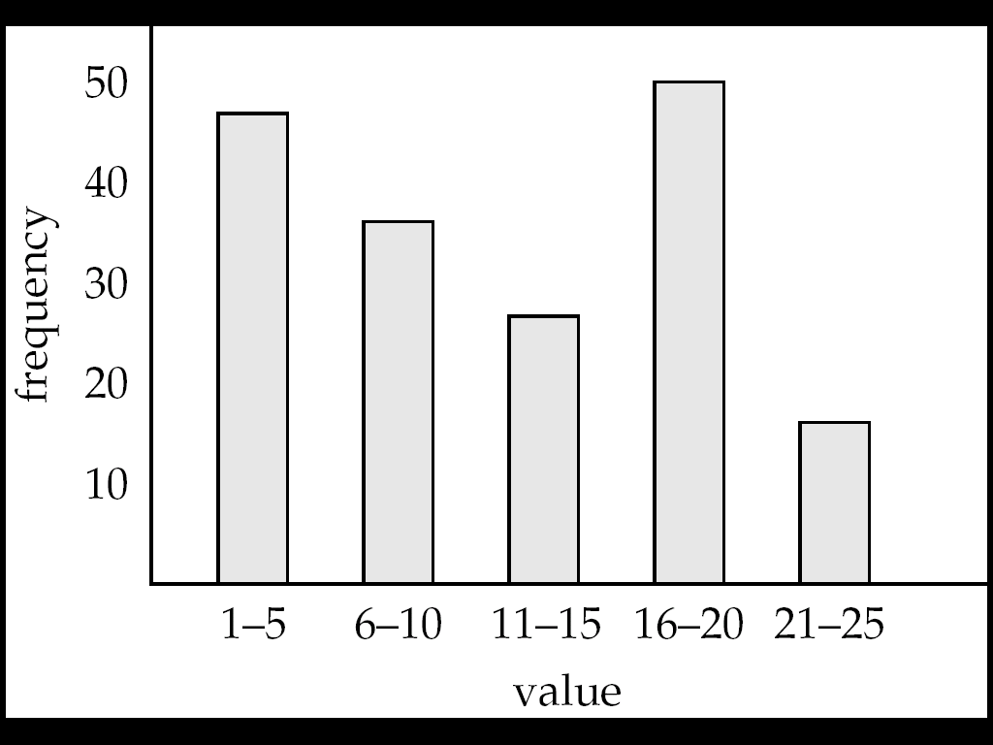
利用直方图处理偏斜
从直方图可直接构造出平衡的划分向量
若直方图没有存储,可通过扫描关系或者抽样来构造

Slide 14
利用虚拟处理器来处理偏斜
范围划分中的偏斜可以用虚拟处理器方法很好地处理:
  假想有大量虚拟处理器, 比如是实际处理器数目的若干倍
  任何划分技术和查询处理技术,都将元组或工作映射到虚拟处理器
  再以轮转方式将虚拟处理器映射到实际处理器
基本思想:
  如果正常划分会导致偏斜, 则偏斜很可能被分散到若干个虚拟分区
  偏斜的虚拟分区被分散到若干实际处理器上, 于是分配变得平均了!

Slide 15
查询间并行
查询/事务相互并行地执行
增加事务吞吐量; 主要用于扩展(scale up)事务处理系统以支持更大的每秒事务数.
最容易支持的并行形式, 特别是在共享内存并行数据库中; 因为即使串行数据库系统也支持并发处理.
在共享磁盘或无共享体系结构上的实现更复杂
  处理器之间协同工作时:需要传送消息来协调封锁和日志登记.
  需要确保两个处理器不同时更新同一数据.
    本地缓冲区中的数据可能已被另一处理器更新.
  缓存一致性(cache-coherency)必须得到保持 — 对缓冲区数据的读写必须找到数据的最近版本.

Slide 16
缓存一致性协议
共享磁盘系统的缓存一致性协议例:
  读/写一页之前, 该页必须以共享/排他方式加锁.
  一旦获得页锁之后, 必须从共享磁盘读出该页的最近版本
  释放页锁之前, 该页如果更新过则必须写到共享磁盘.
存在更复杂但磁盘读写次数较少的协议:
  释放X锁时不写入磁盘.
  存取的页的最新版本可能在某处理器的缓冲区中.
无共享系统的缓存一致性协议是类似的:
  每个数据库页都有一个home处理器P_{i} ,并存储在D_{i}
  对页的读写请求都发往它的home处理器.

Slide 17
查询内并行
单个查询在多个处理器/磁盘上并行执行; 对加速运行时间很长的查询很重要.
查询内并行的两种互相补充的形式:
  操作内并行 – 查询内每个操作并行执行.
  操作间并行 – 查询内不同操作并行执行.
第一种形式在增加并行度时的扩展性好, 因为每个操作处理的元组数通常都多于查询内的操作数目

Slide 18
关系操作的并行处理
我们讨论并行算法时假定:
  查询是只读的
  无共享体系结构
  n 个处理器P₀, ..., P_{n-1}, 及 n 个磁盘D₀, ..., D_{n-1}, 其中磁盘D_{i} 与处理器P_{i} 关联.
如果一个处理器有多个磁盘, 可以简单地模拟成单个磁盘.
无共享体系结构可以在共享内存和共享磁盘系统上有效地模拟.
  因此无共享系统的算法可在共享内存或共享磁盘系统上执行.
  但是, 有可能进行优化.

Slide 19
并行排序
范围划分排序
选择处理器P₀, ..., P_{m} 执行排序, 其中m ≤ n -1.
在排序属性上创建有m个条目的范围划分向量
利用范围划分重新分配关系
  落在第i 个范围内的所有元组送往处理器 P_{i}
  P_{i} 将接收到的元组临时存储在磁盘D_{i}.
  这一步需要I/O 和通信开销.
各处理器P_{i} 对本地的关系分片进行排序.
  各处理器并行执行同样的操作(排序), 相互没有交互(数据并行).
最后的归并是平凡的: 范围划分确保对i < j ≤ m, 处理器P_{i} 上的键值都小于P_{j} 上的键值.

Slide 20
并行排序 (续)
并行外排序-归并
假设关系已经划分到磁盘D₀, ..., D_{n-1} (任何划分方法).
各处理器P_{i} 对磁盘D_{i} 上的数据进行本地排序.
各处理器上排好的序段(run)再进行归并以得到最终的排序输出.
序段的归并可并行化, 如下:
  将各处理器P_{i} 上的有序分片范围划分到处理器P₀, ..., P_{m-1}.
  各处理器P_{i} 对接收到的输入流进行归并, 得到单一序段.
  处理器P₀,..., P_{m-1} 上的各序段串连即得到最终结果.

Slide 21
并行联接
联接操作需要测试成对元组看它们是否满足联接条件, 如果满足则该元组对加入联接输出结果.
并行联接算法试图将待测试元组对划分到若干个处理器上, 每个处理器在本地计算部分联接结果.
最后, 各处理器上的结果汇集成为最终结果.

Slide 22
划分联接
对等值联接和自然联接, 可以将两个输入关系划分到多个处理器上, 各处理器在本地计算联接.
令r 和s 是输入关系, 我们要计算 r _{r.A=s.B} s.
r 和s 分别划分成n 个分片, 记为r₀, r₁, ..., r_{n-1} 和s₀, s₁, ..., s_{n-1}.
  可以用范围划分或散列划分.
  r 和s 必须根据其联接属性r.A 和s.B来划分, 并使用相同的范围划分向量或散列函数.
  分片r_{i} 和s_{i} 分配到处理器P_{i},
各处理器P_{i} 在本地计算r_{i ri.A=si.B} s_{i}. 可以使用任何标准联接方法.

Slide 23
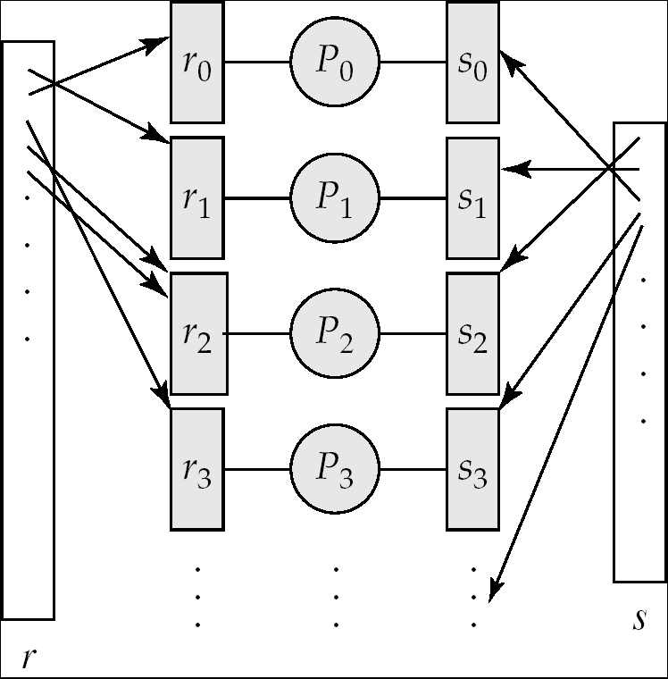
划分联接 (续)

Slide 24
分片与复制联接
对某些联接条件不能用划分方法
  例如, 非等值联接条件, 如 r.A > s.B.
对于无法应用划分的联接, 可以使用分片与复制技术来达到并行化
  下一页图示
特例 – 非对称分片与复制:
  一个关系进行划分, 设为r ; 可用任何划分技术.
  另一个关系, 设为s, 则在所有处理器上复制.
  处理器P_{i} 在本地计算 r_{i} 与s 的联接, 可用任何联接技术.

Slide 25
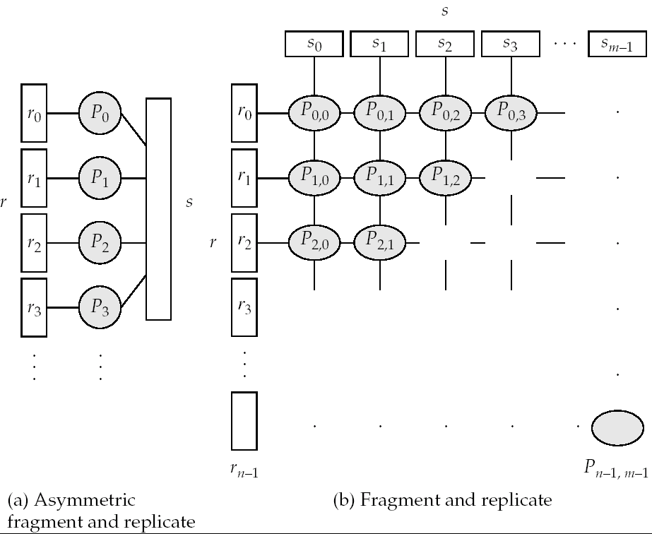
分片与复制联接的图示

Slide 26
分片与复制联接 (续)
一般情形: 减小各处理器上的关系的大小.
  r 划分成n 个分片r₀, r₁, ..., r _{n-1}; s划分成m 个分片s₀, s₁, ..., s_{m-1}.
    可用任何划分技术.
  至少应有m * n 个处理器.
    记为P_{0,0}, P_{0,1}, ..., P_{0,m-1}, P_{1,0}, ..., P_{n-1m-1}.
  P_{i,j} 计算 r_{i} 与s_{j} 的联接. 为此, r_{i} 被复制到P_{i,0}, P_{i,1}, ..., P_{i,m-1}, 而s_{i} 被复制到P_{0,i}, P_{1,i}, ..., P_{n-1,i}
    可用任何联接技术

Slide 27
分片与复制联接 (续)
分片与复制的两个版本都可在任何联接条件下运行, 因为r 的每个元组都会与s 的每个元组测试联接条件.
通常比划分联接代价高, 因为一个关系(对非对称分片与复制)或两个关系 (对一般分片与复制)必须复制.
有时即使可以使用划分技术, 非对称分片与复制也更可取.
  例如, 若s 小而r 很大, 且已作划分. 可能更廉价的联接方法是将s复制到所有处理器, 而不是将r 和s重新在联接属性上划分.

Slide 28
并行划分散列联接
假设s 小于r, 故选择s 作为构建(build)关系, r 作为探测(probe)关系.
每个处理器P_{i} 读取在它的磁盘D_{i} 上的s元组, 并根据散列函数h₁将每条元组送往合适的处理器.
  h₁ 接受s 中每条元组的联接属性值, 将这条元组映射到n 个处理器中的一个.
目的处理器接收关系s的元组时, 利用另一个散列函数h₂对元组进行进一步划分, 这是用来计算本地散列联接
s的元组一旦划分好, 较大关系r 再利用散列函数h₁在m 个处理器之间进行重新分配
  令r_{i} 表示送往处理器P_{i} 的r 的元组.
当目的处理器接受关系r 的元组时, 利用散列函数h₂对元组进行重新划分
  (正如顺序散列联接算法中探测关系的划分一样).
每个处理器P_{i} 对r 和s在本地的分片r_{i} 和s_{i} 执行散列联接算法的构建与探测步骤, 产生散列联接最终结果的一个分片.
注: 散列联接的优化可施加于并行化情形
  例如, 混合散列联接算法可用来在内存中缓存部分进来的元组, 从而避免写盘和读回的代价

Slide 29
并行嵌套循环联接
假定
  关系s 远远小于关系r , 且r 已划分存储.
  在关系r 的每个分片上, r 的联接属性上存在一个索引.
采用非对称分片与复制, 将关系s 复制, 并利用现有的关系r 分片.
存有关系s 分片的各处理器P_{j} 读入存储在D_{j} 上的关系s的元组, 并复制到其他各处理器P_{i}.
  本阶段结束时, 关系s 在所有存有关系r 的元组的场地上得到复制.
各处理器P_{i} 执行关系s与关系r 的第i个分片的索引嵌套循环联接.

Slide 30
其他关系运算
选择 σθ(r)
若θ形如ai = v, 其中ai 是属性, v 是一个值.
  若r 在ai上做了划分, 则选择在单个处理器上执行.
若θ形如l <= ai <= u (即θ是范围选择) 且关系在ai上做了范围划分
  选择在其分片与指定值范围有重叠的各个处理器上执行.
其他所有情形: 选择在所有处理器上并行执行.

Slide 31
其他关系运算(续)
复本删除
  利用任一并行排序技术来执行复本删除
    排序过程中一旦发现复本就删除之.
  也可以划分元组(利用范围或散列划分) 并在每个处理器本地执行复本删除.
投影
  不带复本删除的投影可以在从磁盘并行读入元组时进行.
  如果需要复本删除, 以上任何复本删除技术都可用.

Slide 32
分组/聚合
将关系按分组属性划分, 然后在每个处理器本地计算聚合值.
通过在划分前部分地计算聚合值可以减少划分时传送元组的代价.
考虑sum聚合运算:
  在每个处理器Pi对存储在磁盘Di上的元组执行聚合运算
    导致在每个处理器上有部分和元组.
  局部聚合的结果按分组属性划分, 然后在每个处理器Pi上再次执行聚合以得到最终结果.
  划分时只需将较少元组送到其他处理器.

Slide 33
运算的并行求值代价
如果划分没有偏斜, 并且没有因并行求值引起的开销, 期望加速比将为1/n
如果要考虑偏斜和开销, 并行运算所花的时间可以估计为
  Tpart + Tasm + max (T0, T1, …, Tn-1)
  Tpart 是划分关系的时间
  Tasm 是整合结果的时间
  Ti 是处理器Pi上的运算所花时间
    这个时间的估计需要考虑偏斜和竞争中浪费的时间.

Slide 34
运算间并行
流水线并行
  考虑四个关系的联接:
    r1 r2 r3 r4
  建立一个流水线来并行计算三个联接
    令P1 计算 temp1 = r1 r2
    令P2 计算 temp2 = temp1 r3
    令P3 计算temp2 r4
  这些运算可以并行执行, 一个运算计算的结果元组在它计算进一步结果的同时就可以送到下一运算
    需要用可流水线化的联接算法 (如索引嵌套循环联接)

Slide 35
限制流水线并行用途的因素
流水线并行有用是因为它避免了将中间结果写到磁盘
对少量处理器有用, 但对较多处理器伸缩性不好. 一个原因是流水线链不能达到足够的长度.
对于需要取得所有输入后才能产生输出的操作(如聚合与排序)不能流水线化
对于经常发生的偏斜情形, 一个操作的执行代价远远高于其他操作, 这时只能获得很少的加速比.

Slide 36
独立并行
独立并行
  考虑四个关系的联接
    r1 r2 r3 r4
    令P1 用来计算 temp1 = r1 r2
    P2 用来计算 temp2 = r3 r4
    P3 用来计算 temp1 temp2
    P1 和 P2 可以独立地并行工作
    P3 必须等待来自P1 和P2的输入
      可以将P1与P2输出到P3的过程流水线化, 从而结合了独立并行和流水线并行
  并没有提供高度的并行
    对较低程度的并行有用.
    在高度并行系统中用途不大

Slide 37
查询优化
并行数据库中的查询优化比串行数据库中的查询优化复杂得多.
代价模型更复杂, 因为必须考虑划分代价以及诸如偏斜和资源竞争等问题.
在并行系统中调度执行树时, 必须决定:
  如何并行化每个操作以及为它要用多少处理器.
  哪些操作该流水线化, 哪些操作该并行地独立执行, 哪些操作该顺序执行.
确定为每个操作分配的各项资源
  例如, 分配比最优方案更多的处理器可导致很高的通信开销.
应该避免长流水线, 因为最后一个操作可能为输入等待很久, 同时占有宝贵资源

Slide 38
查询优化 (续)
要从中进行选择的并行求值计划数目比顺序求值计划的数目大得多.
  因此优化时需要启发式
选择并行计划的两种启发式:
  只考虑在所有处理器间并行化每个操作并且不用流水线的求值计划.
    找到最佳计划现在就容易多了 --- 使用标准优化技术, 但是依据新的代价模型
  首先选择最高效的顺序计划, 然后将该计划中的操作并行化.
    作为一个选择可以探索流水线并行
设计好的物理存储组织来加速查询.

Slide 39
并行系统设计
迄今,一直关注于数据存储和查询处理的并行化.
为了处理大量输入数据,需要从外部数据源并行加载数据.
可用性:从某些处理器或磁盘故障恢复的能力.
  在并行系统中某些磁盘或处理器发生故障的概率较高.
  即使发生故障操作也该可以执行 (也许会降低性能).
  每个数据项在另一个处理器上存储额外副本导致冗余.
可用性:支持联机重组和模式改变.
  例如, 即使在并行系统上, TB级数据库上的索引构造也可能花费数小时或数天.
    联机索引构建: 索引正在构建时允许在关系上执行其他处理 (插入/删除/修改).

Slide 40
多核处理器的并行性
现代处理器都是在单个芯片上有多个处理器,称为多核处理器.
每个核都具备处理一个独立的指令流的能力.
主存可能成为瓶颈.
  一个或多个级别的cache.
  cache miss:一个核未能在cache中找到数据,只好等待来自主存的数据.
    利用一个核上的多线程来提高核的利用率.

Slide 41
End

